Slide 1
Seminární newsfeed
Podzim 2024

Slide 2
Jsme tu noví…
Kde hledat témata prací, laboratoře?
Harmonogram zadávání závěrečných prací
Na koho se můžu obrátit, když něco (studijního) nevím?
Studijní oddělení
Garant programu (doc. Vácha)
Vyučující daného předmětu
Studentský člen oborové rady – spojka mezi studenty a akademiky
Seznamovací odpoledne s našimi prváky 3. 10.

Slide 3
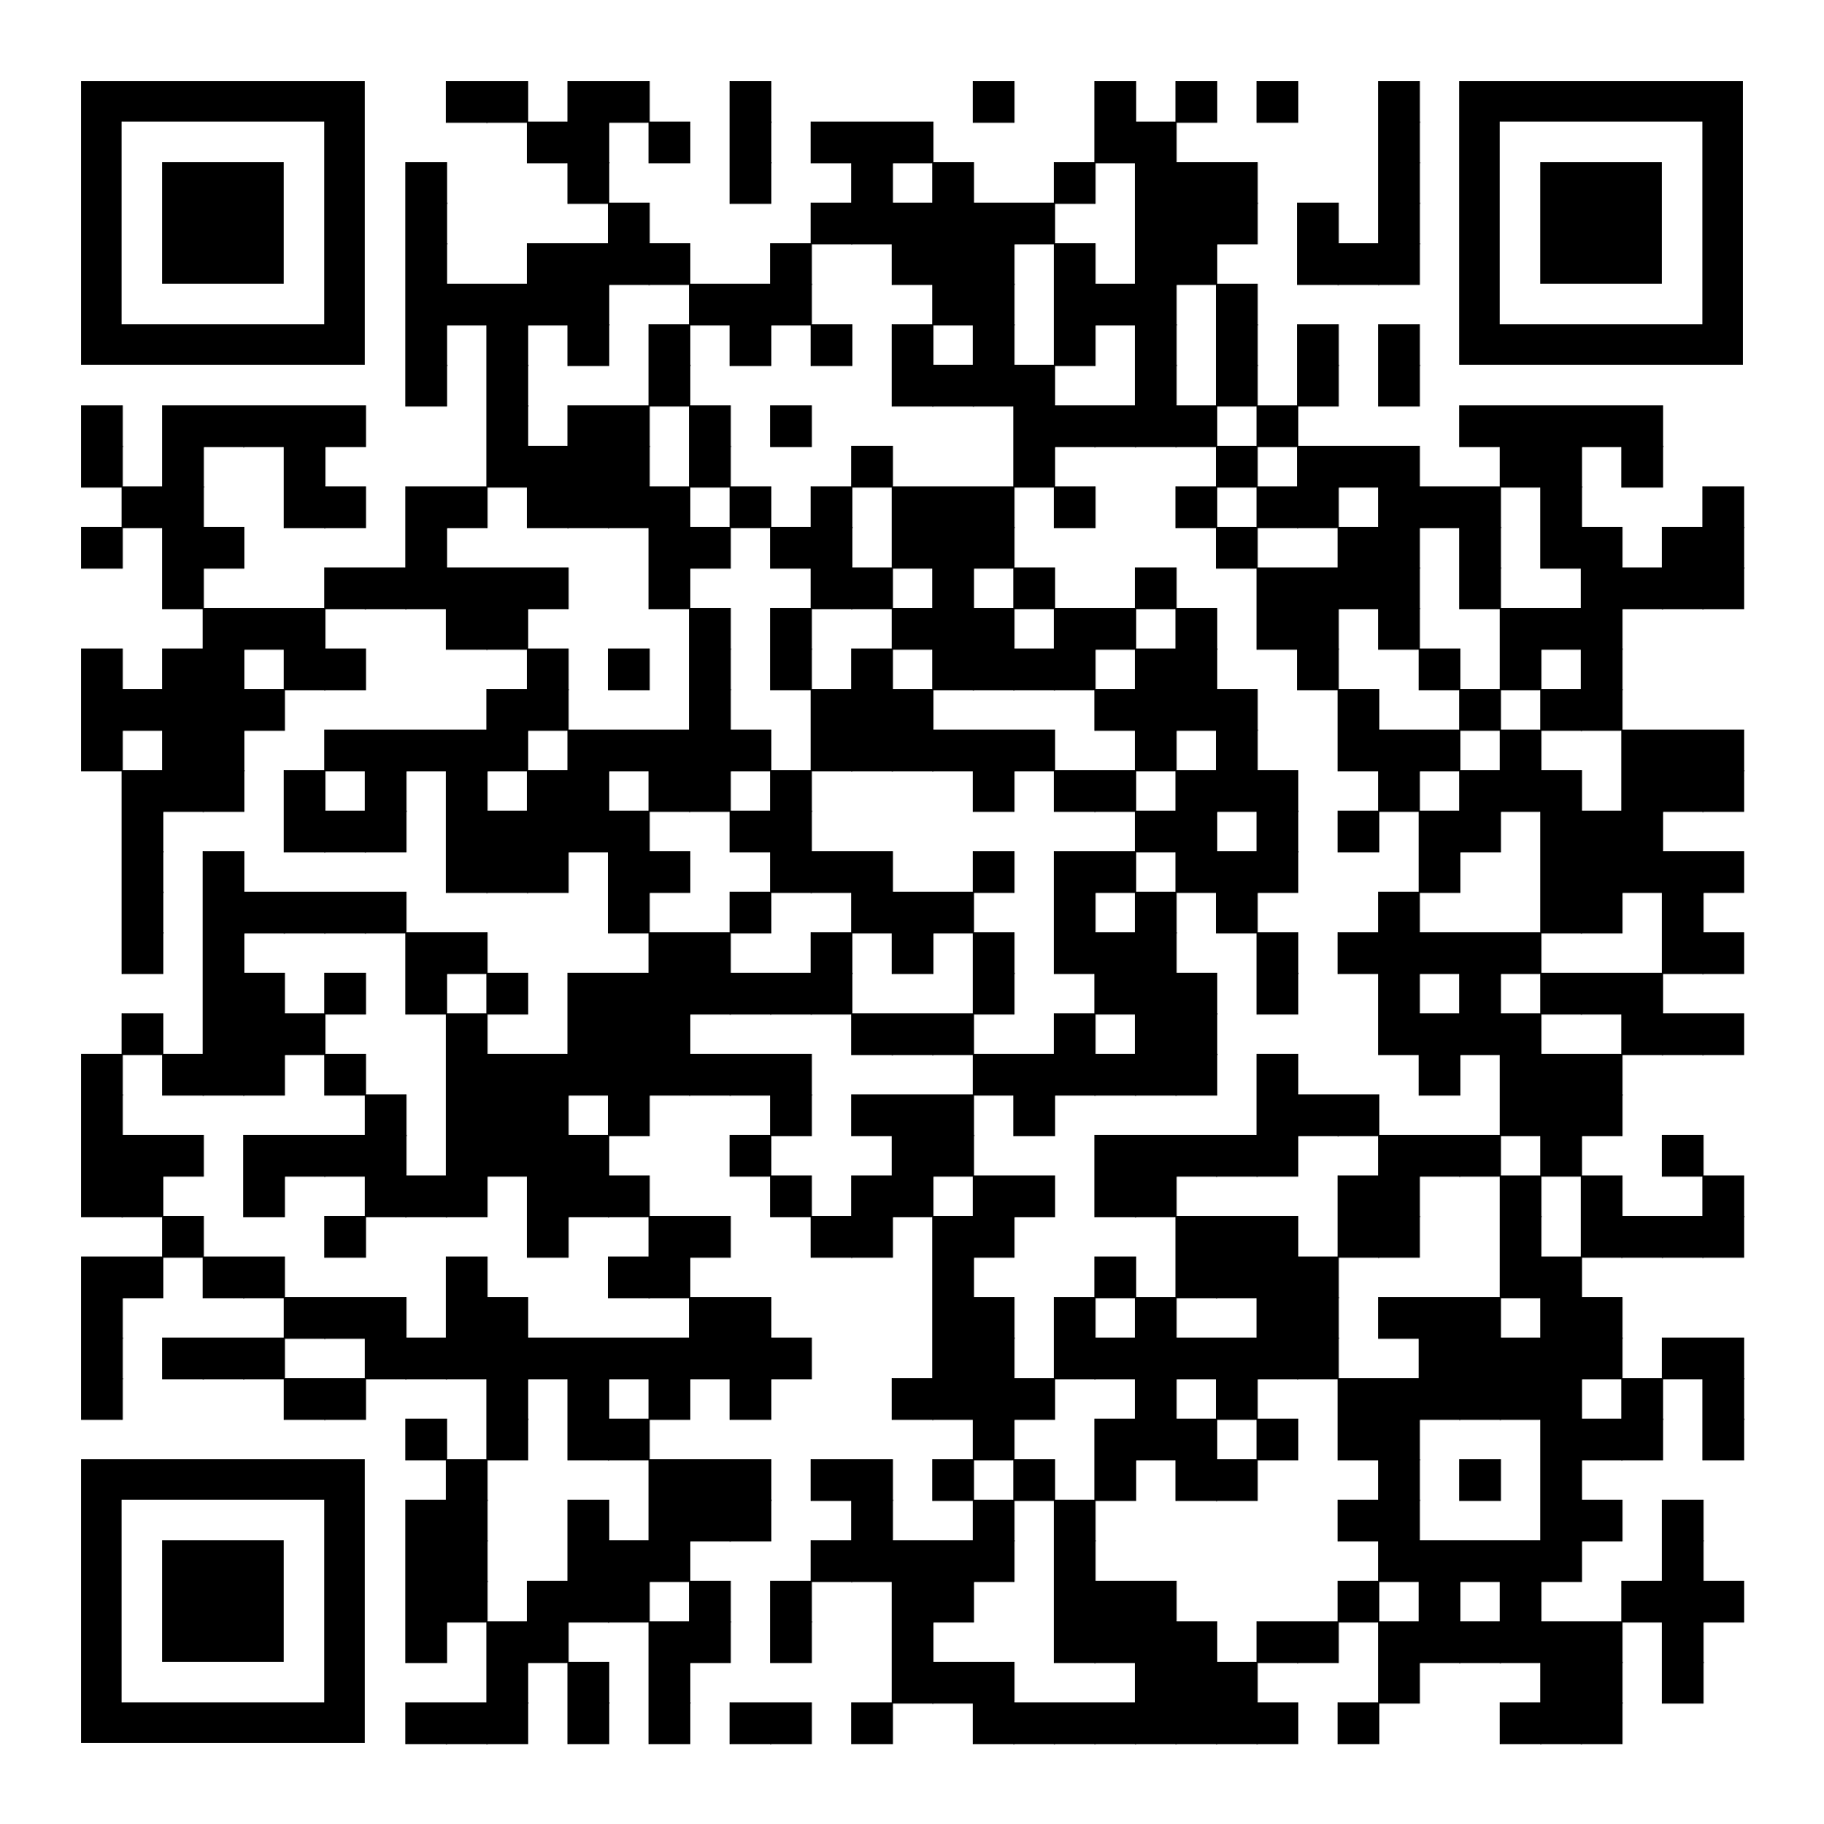
Vítání prváků
Čtvrtek 3. 10. 2024, po 16h
Venku před D36
Prváci Bc studia, NMGR studia
Naši studenti (3., 4., 5. ročník) jako průvodci a společnost
Halloween?

Slide 4
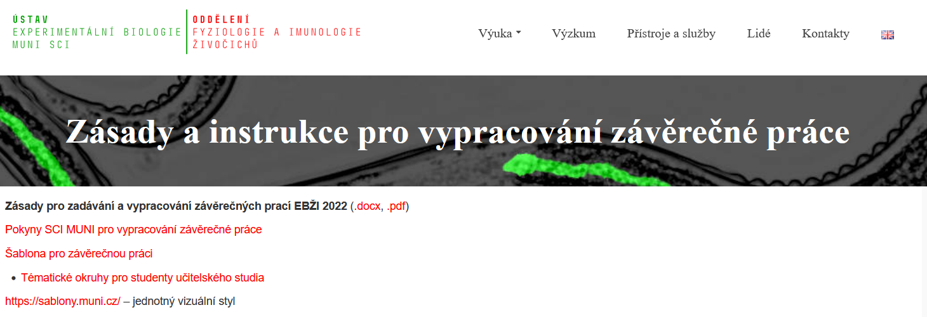
Bakalářské a diplomové práce
Odkaz na stránky OFIŽ, stručný výtah
Využití nástrojů AI při psaní závěrečné práce? Doporučení MUNI

Slide 5
Důležité informace…

Slide 6
Hledáme…
Proaktivní studenty pro popularizaci
Akce typu Noc vědců, Open day, Dny otevřených dveří, focení na propagační materiály, hlídání přijímacích zkoušek, …
E-mailový seznam, hromadné oslovení
Aktuálně – Noc vědců TENTO PÁTEK 27. 9.

Slide 7
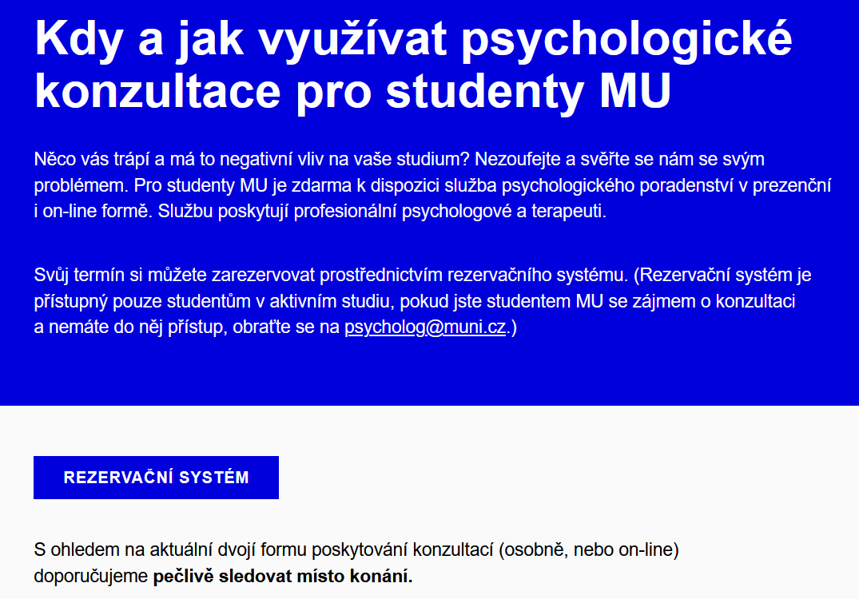
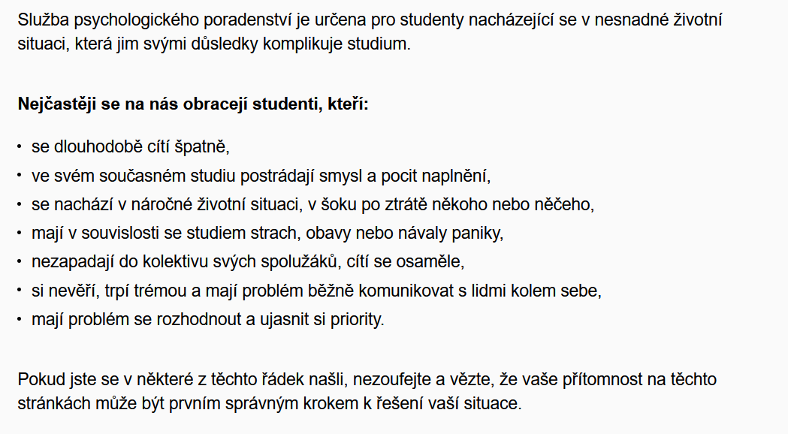
Odkaz na web

Slide 8
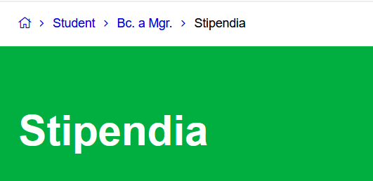
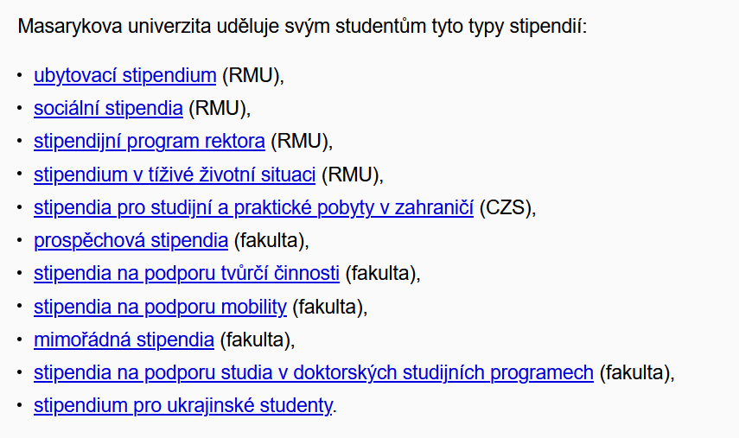
Stipendia na SCI MUNI
Stipendia MU

Slide 9
Více informací o workshopu
ZDE

Slide 10
Co nás čeká…

Slide 11
Program
2. 10. – ERASMUS
P. Hyršl – koordinátor, I. Prišticová + M. Körtingová – stážistky
9. 10. doc. Luděk Eyer - VUVeL
16. 10.
EBŽI absolventka – Nikola Kučeráková – FN Brno
Zahraniční host Elias Barriga (DE) – biofyzikální mechanismy morfogeneze
23. 10. vědecká etika v teorii a praxi: prof. Hofmanová, Mgr. Čada
30. 10. absolventka, zahraniční host
Markéta Kaucká, Max Planck Institute – vývojová biologie

Slide 12
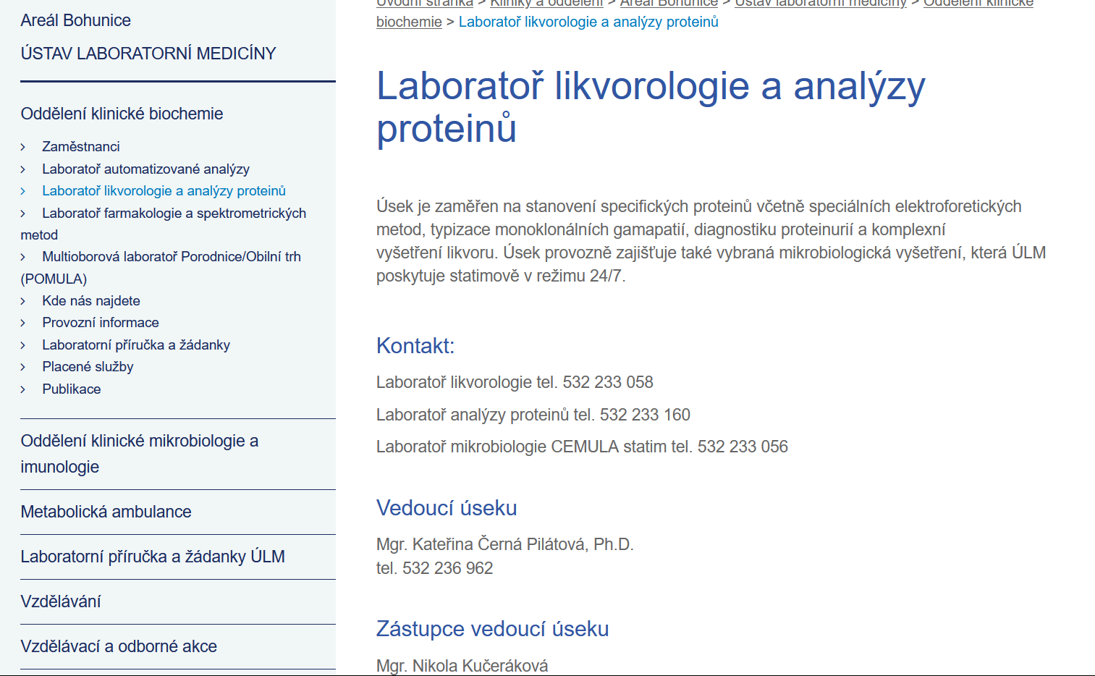
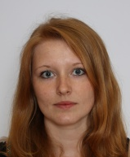
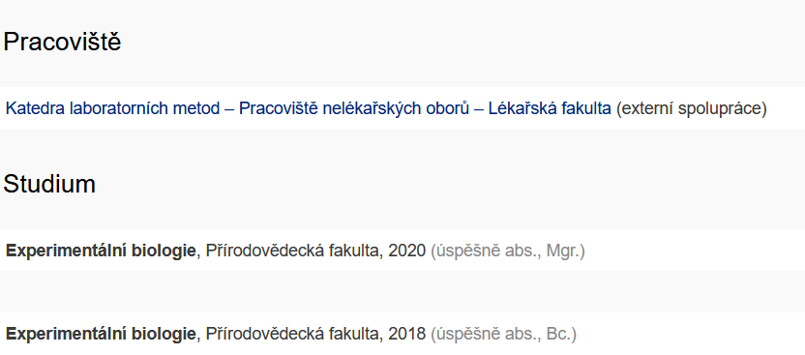
Mgr. Nikola Kučeráková
E-mail: N.kucerakova@seznam.cz

Slide 13
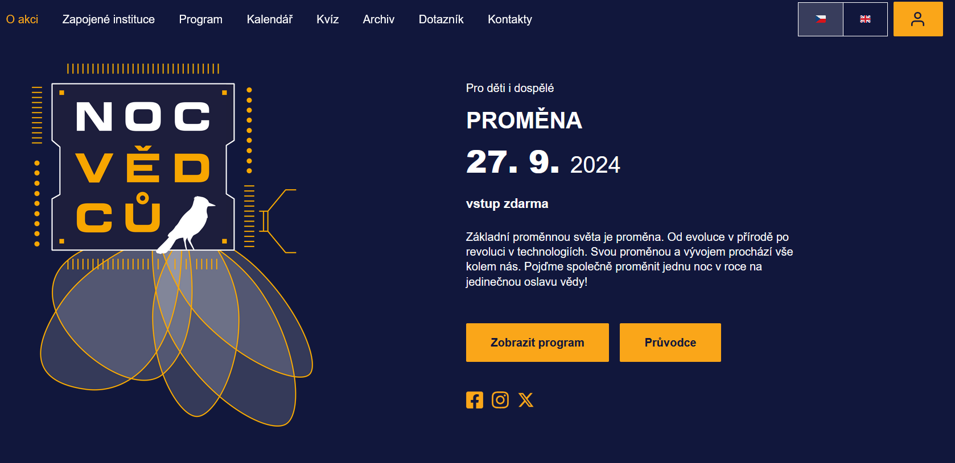
Odkaz na web

Slide 14
Čtvrtky 16:00 B11/132 17:00 Mendlovo nám.

Slide 15
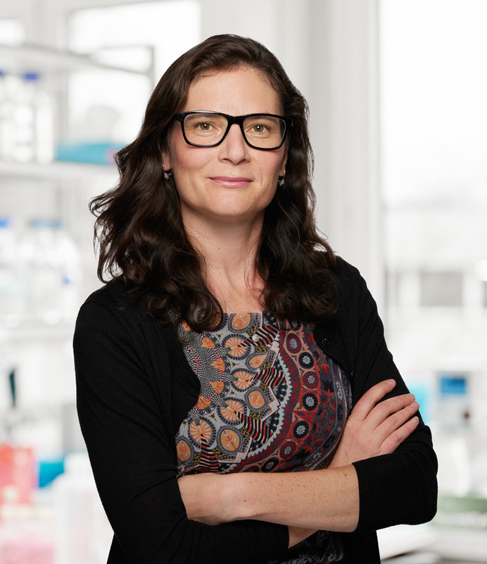
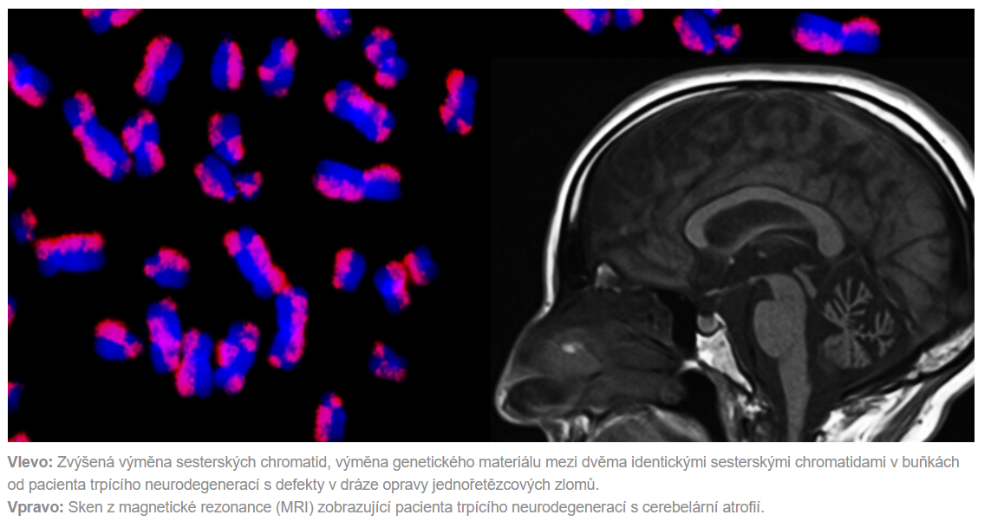
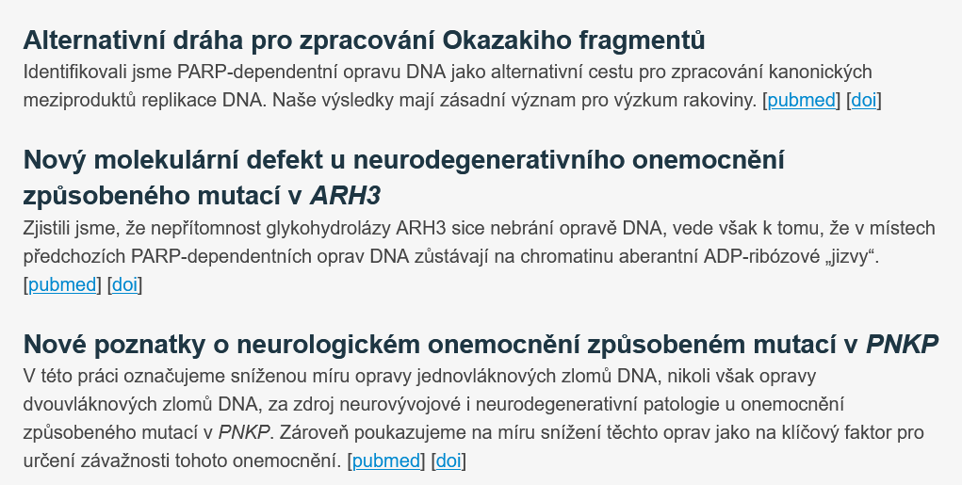
Čtvrtky 16:00 B11/132 17:00 Mendlovo nám.

Slide 16
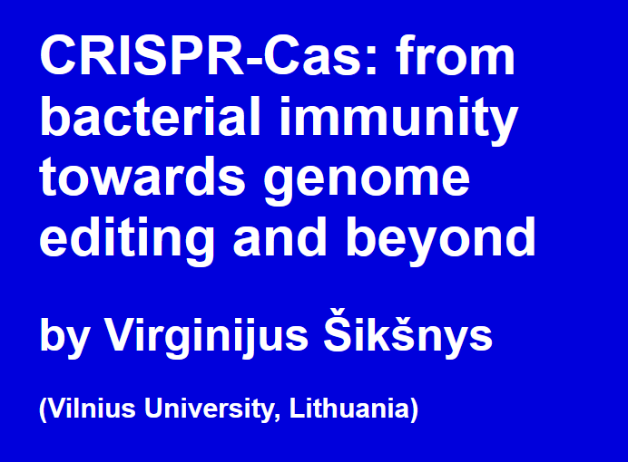
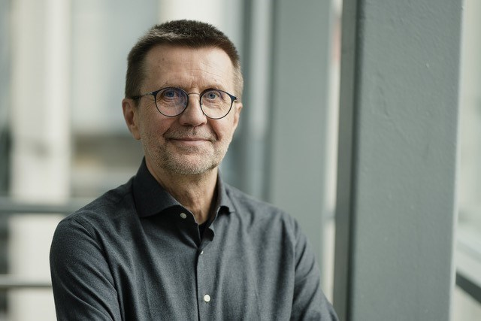
Čtvrtky 16:00 B11/132 17:00 Mendlovo nám.

Slide 17
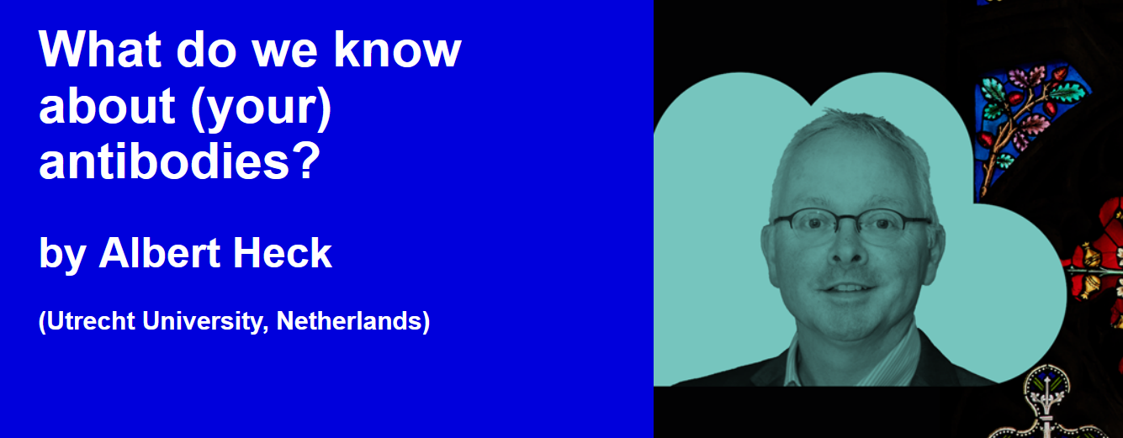
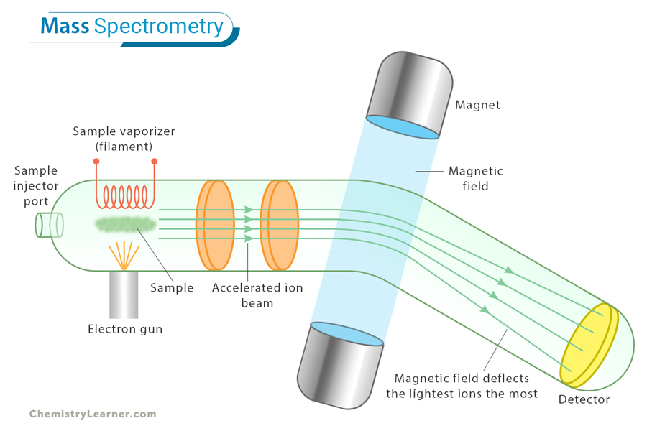
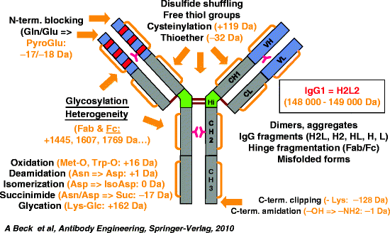
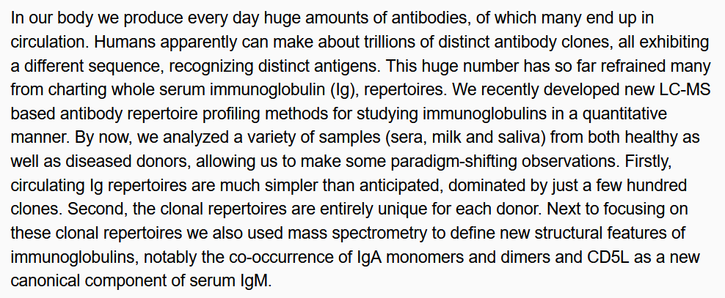
Čtvrtky 16:00 B11/132 17:00 Mendlovo nám.
Web laboratoře

Slide 18
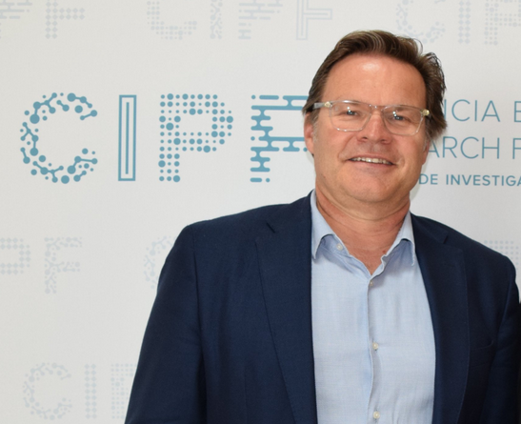
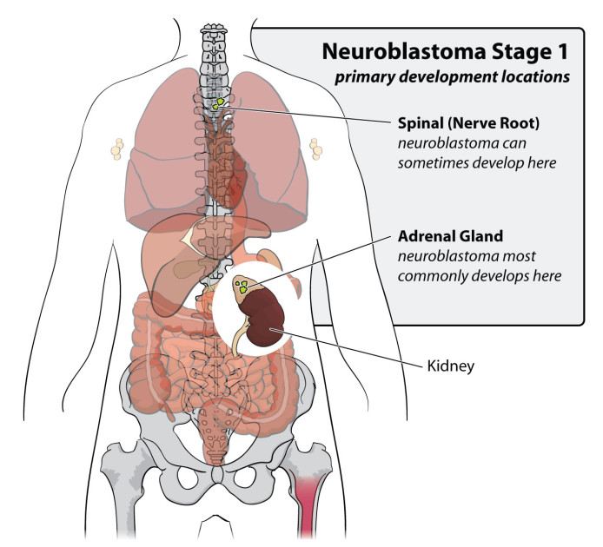
Čtvrtky 16:00 B11/132 17:00 Mendlovo nám.

Slide 19
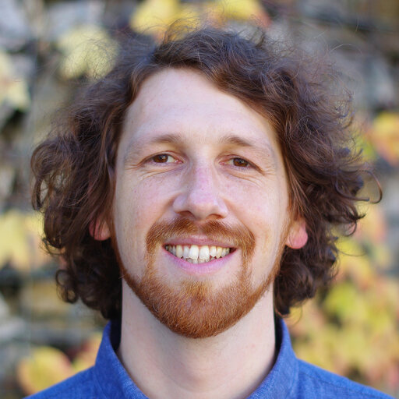
Habilitační přednáška
RNDr. Jan Škoda, Ph.D.: Finding novel therapies for high-risk pediatric tumors
KDY: 25. 10. 2024, 10:00 hod,
KDE: B11/306

Slide 20
Pátky, 13:00 B11/205

Slide 21
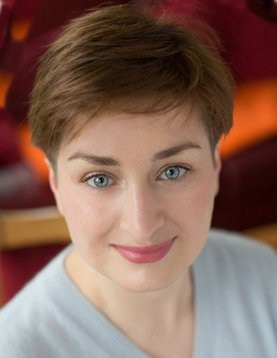
Pátky, 13:00 B11/205

Slide 22
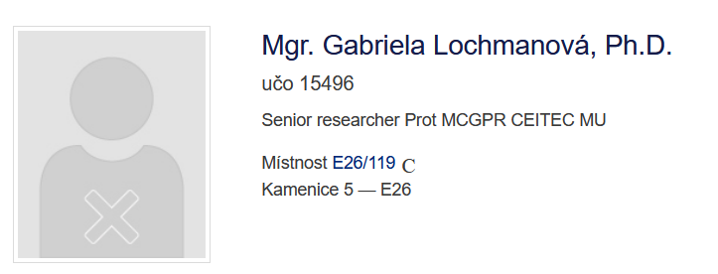
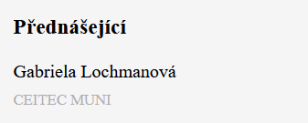
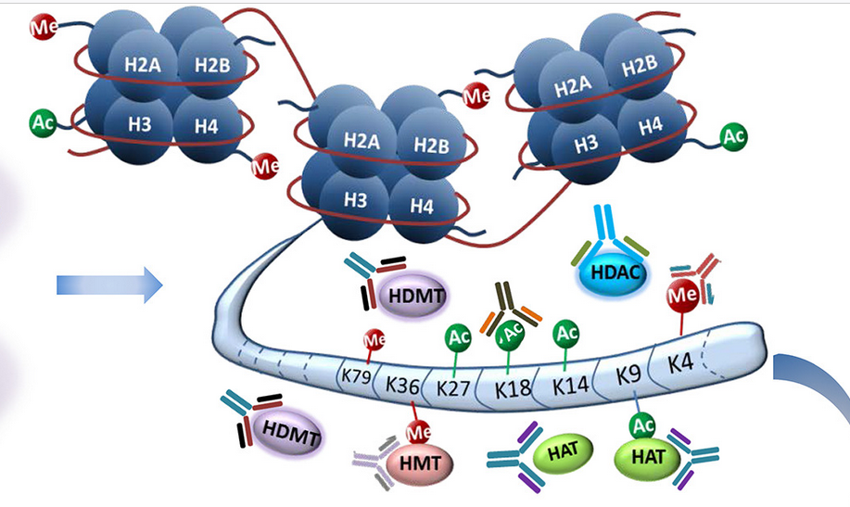
Pátky, 13:00 B11/205
Pátky, 13:00 B11/205

Slide 23
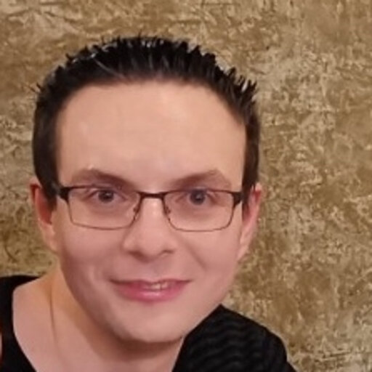
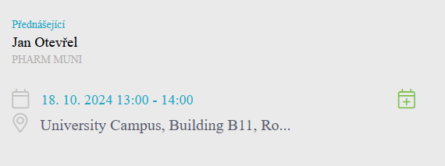
Pátky, 13:00 B11/205

Slide 24
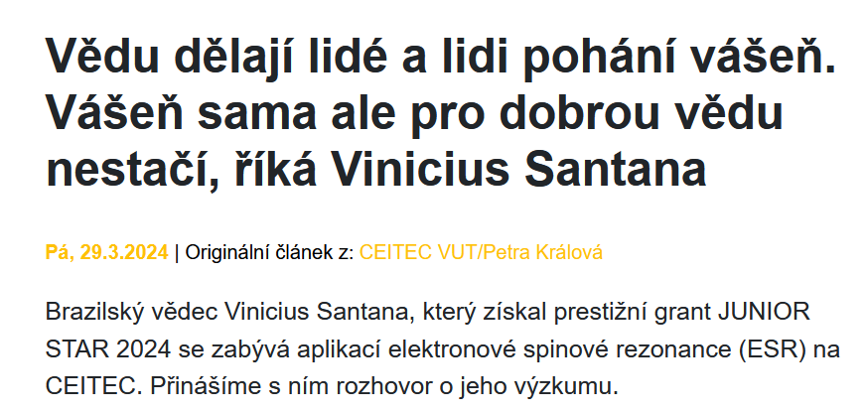
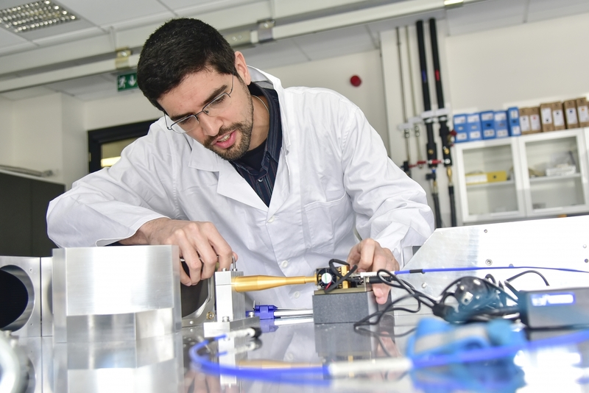
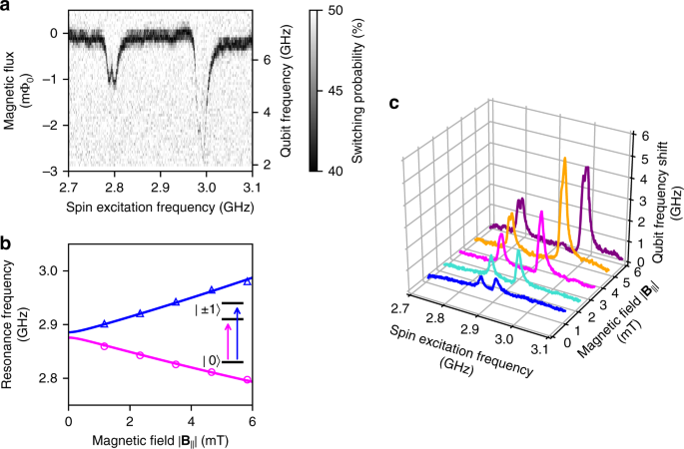
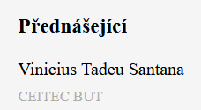
Pátky, 13:00 B11/205
Odkaz na rozhovor

Slide 25
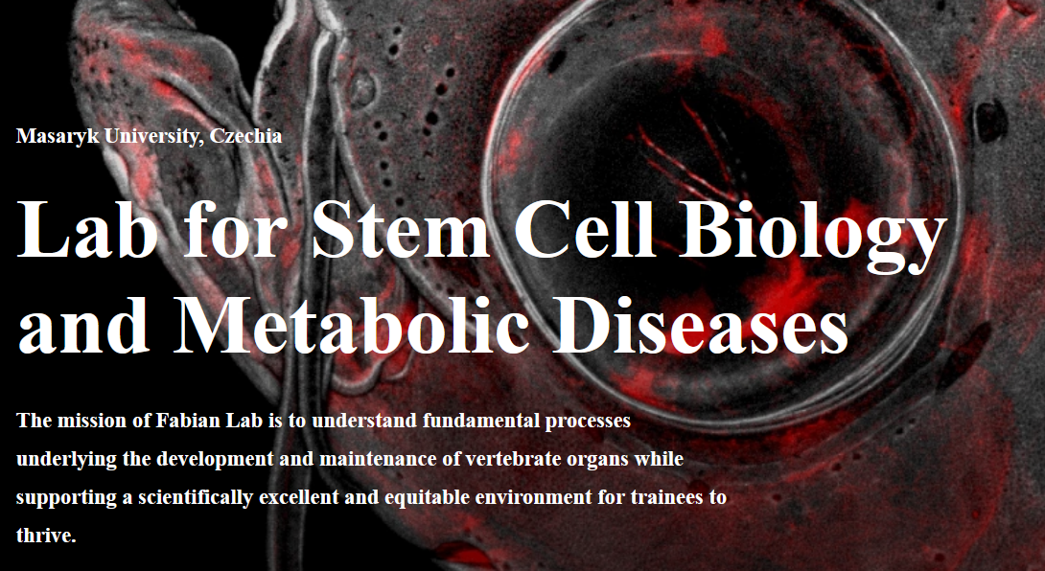
Pátky, 13:00 B11/205

Slide 26
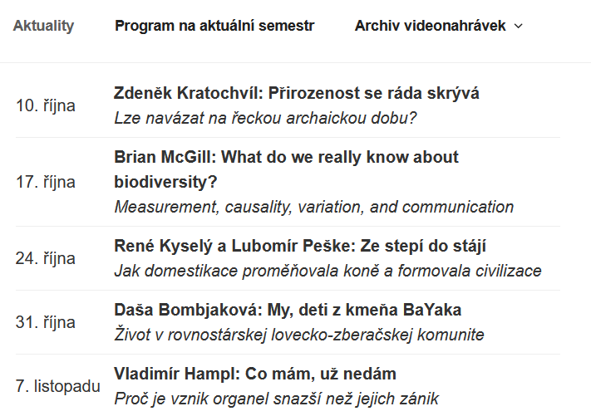
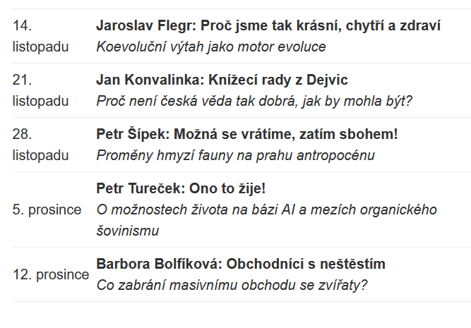
Stream přednášek na FB

Slide 27
Workshop z dílny CYI
Odkaz na CYI

Slide 28
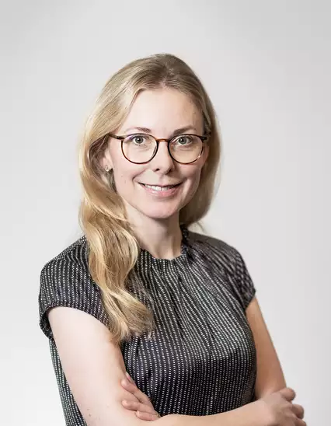
dr. Markéta Kaucká Petersen:
From Wnt signaling in leukemia to the development and evolution of facial shape

Slide 29
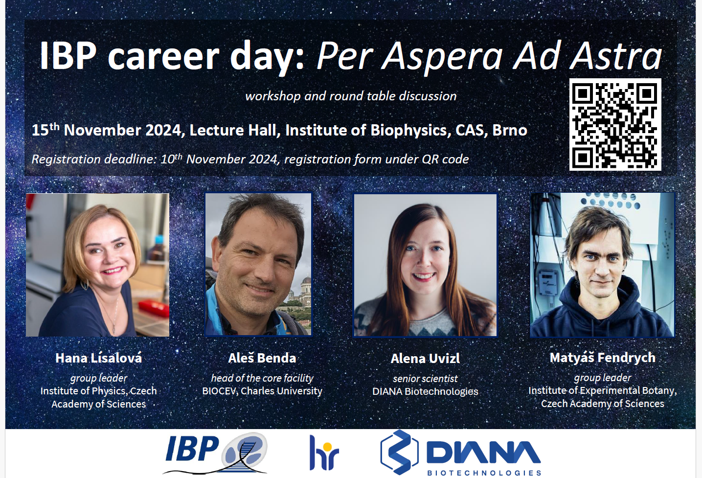

Slide 30
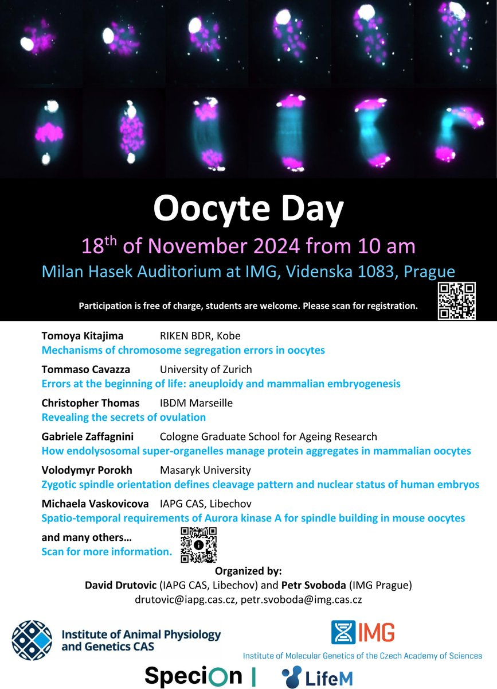

Slide 31
Co se událo…

Slide 33
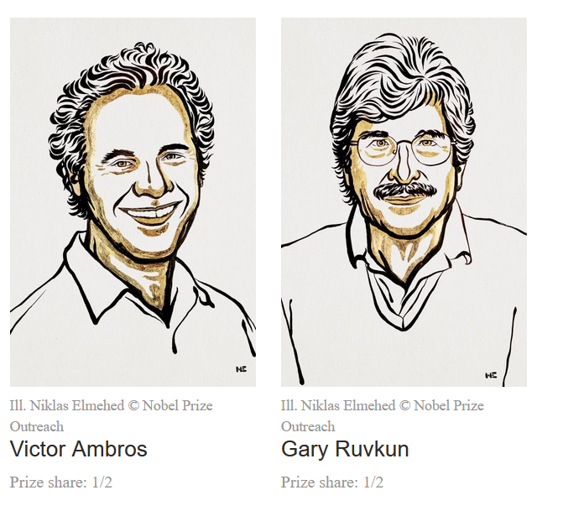
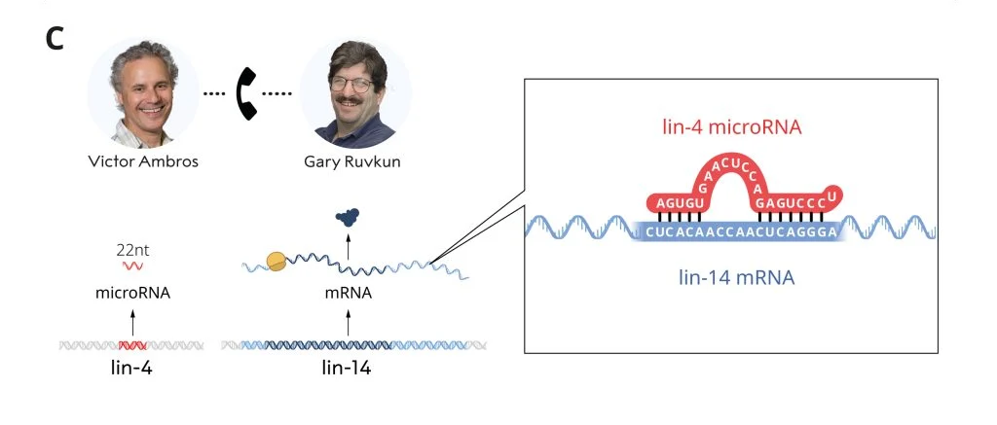
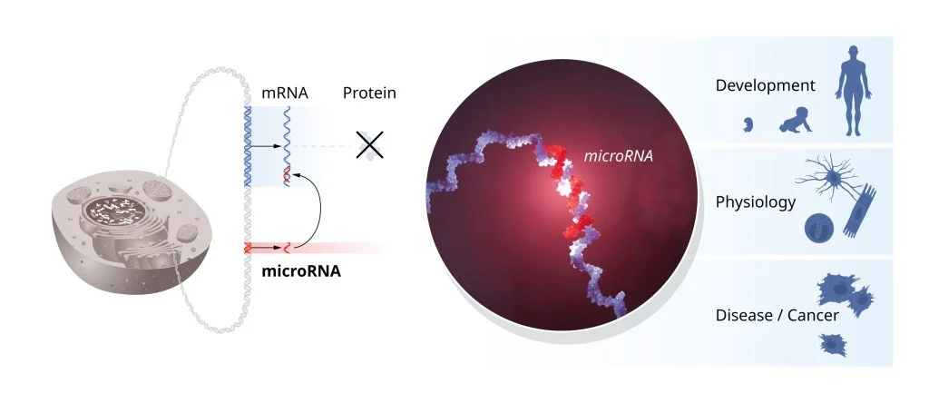
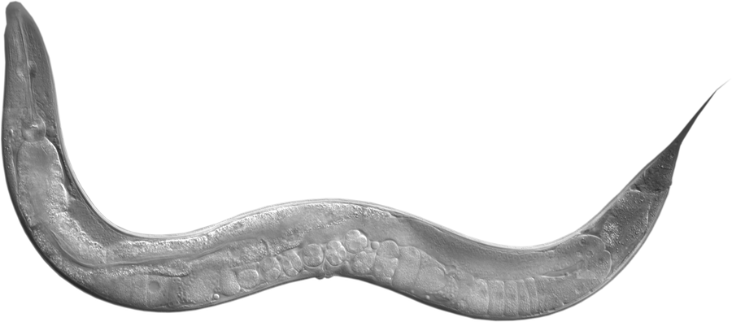

Slide 34
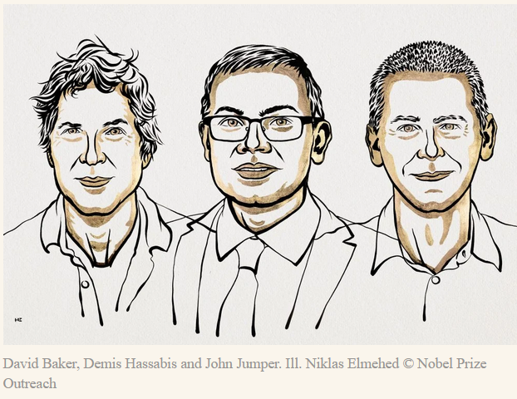
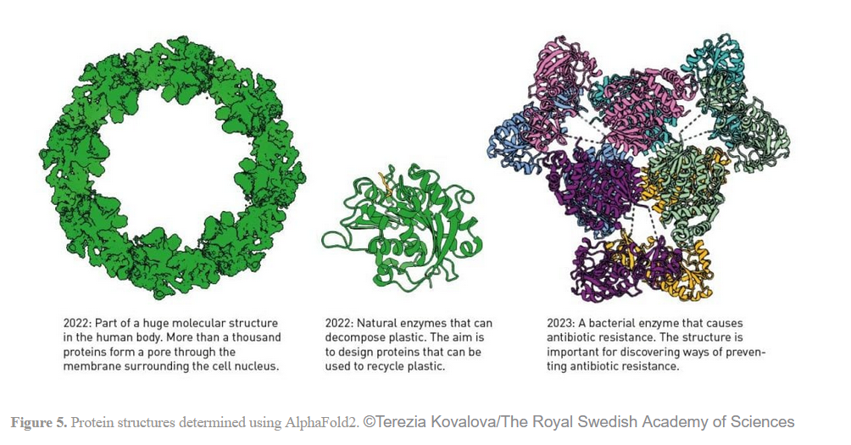
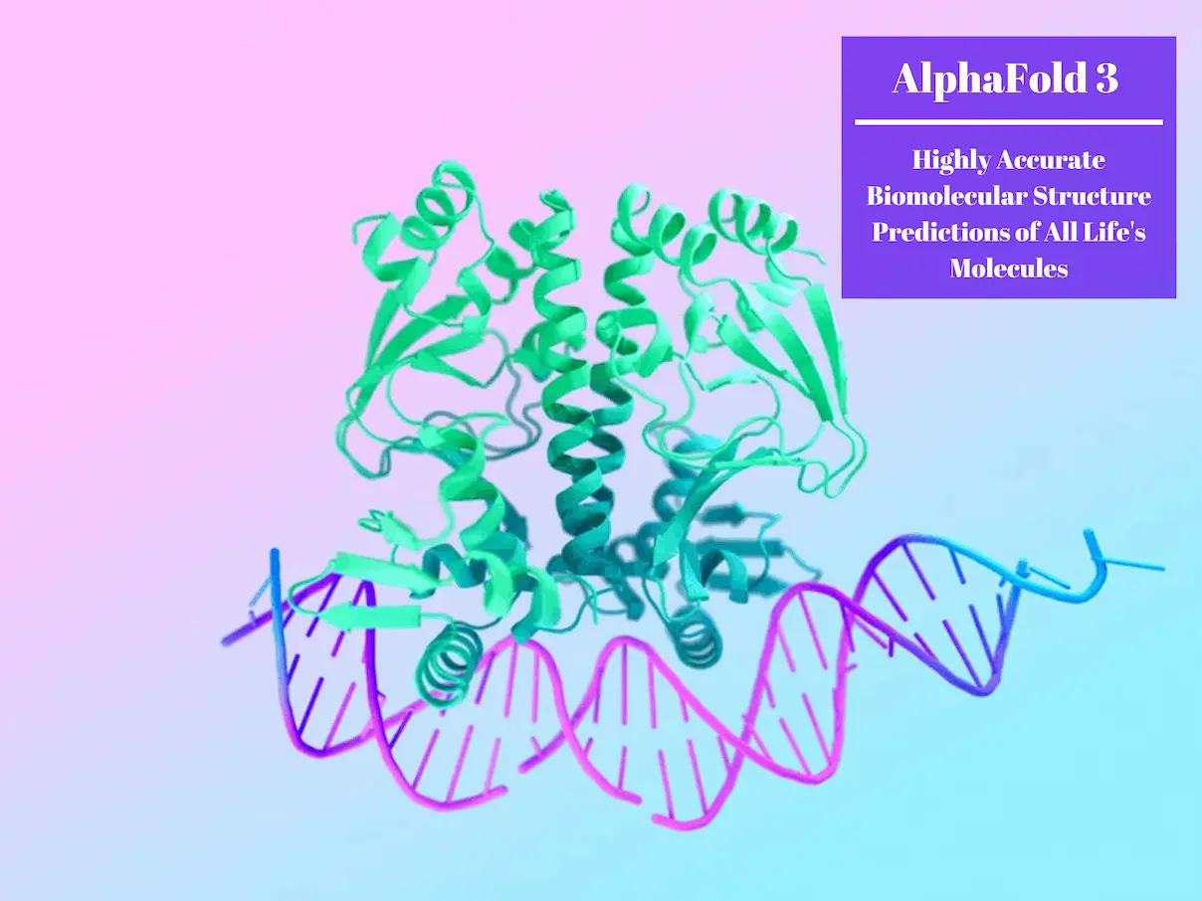
Více o NC za chemii, více o AlphaFold etc.

Slide 35
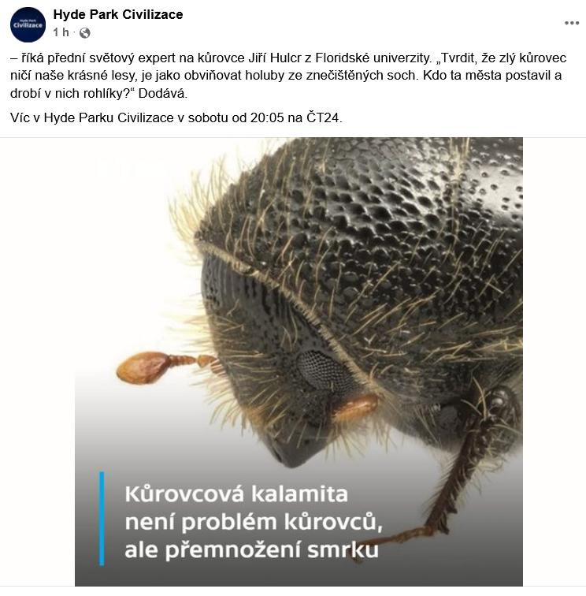
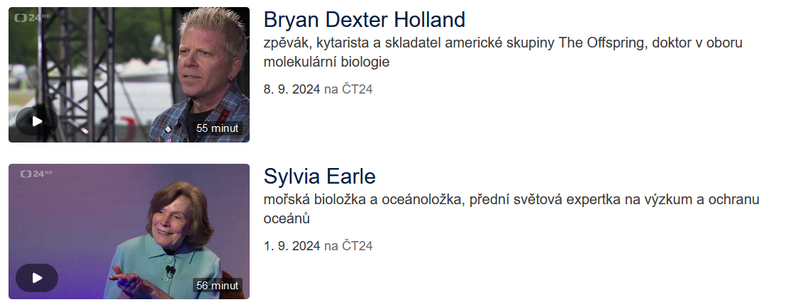
Soboty, 20:05 ČT 24
Záznamy HydePark civilizace

Slide 36
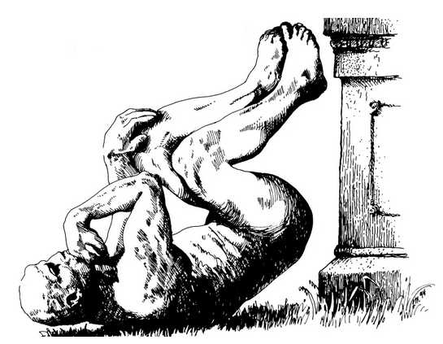
Odkaz na všechny oceněné 2024

Slide 37
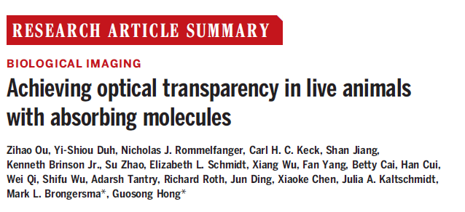
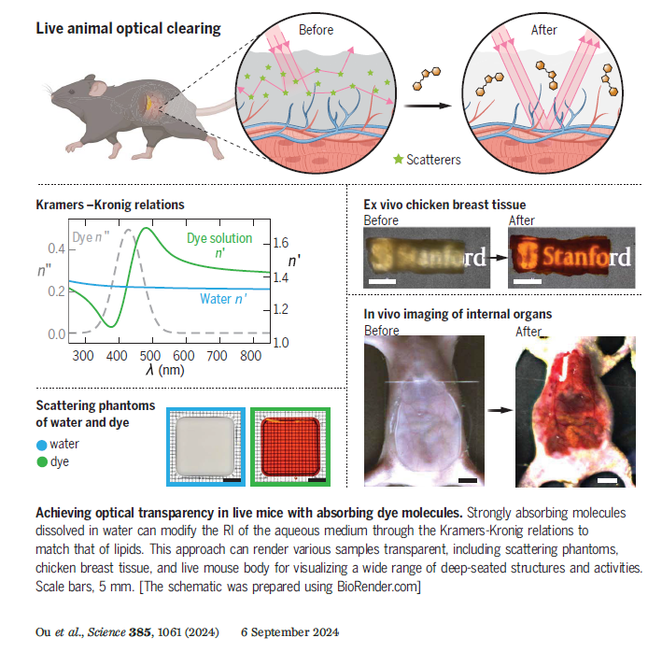

Slide 39
Odkaz na článek

Slide 40
Odkaz na studii

Slide 41
Užitečné weby a aplikace

Slide 43
Grafika na postery, prezentace atd.
Odkaz na program
Odkaz na tutorial

Slide 44
Schémata nejen signálních drah
www.reactome.org

Slide 45
TheNounProject
Bio Icons
SciDraw
Smart

Slide 46
Odkaz na NEJM

Slide 47
NEZkreslená věda, projekt AVČR – výuková videa (spíš pro SŠ nebo prokrastinující VŠ)

Slide 48
kanál Osmosis na YouTube – kreslená výuková videa, především medicína

Slide 49
Chcete se učit nenásilnou formou, potřebujete věci vidět, abyste je lépe pochopili? Odborná a přitom srozumitelná videa – medicína, biologie
Jak vlastně funguje COVID-19? Odkaz na video včetně mechanismu patofyziologie

Slide 50
Užitečné weby:
Záznamy předešlých HydePark civilizace
Záznamy z předešlých Mendel lectures
TED talks
The Scientist – web o vědě
Věda 24 – týdeník na ČT, rubrika věda na čt24
Osmosis – animovaná výuková videa (medicína), v AJ
Ninja Nerd lectures – odborná videa (biologie/medicína),
Gate2Biotech - (nejen) české biotechnologie

